Slide 1
Масиви
Съвкупност от елементи с определена дължина
0
1
2
3
4
…
…
…
…
…
СофтУни
Преподавателски екип
Софтуерен университет
https://softuni.bg

Slide 2
Съдържание
Масиви
Четене на масиви от конзолата
Foreach цикъл
2

Slide 3
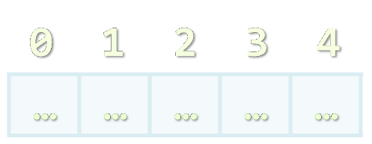
Масиви
Създаване и манипулация на масиви

Slide 4
Какво означава масив?
В програмирането масивът е последователност от елементи
Елементите са номерирани от 0 до дължината - 1
Елементите са от един и същ тип данни (например числа)
Масивите имат фиксирана дължина (Array.Length), която не може да се променя
0
1
2
3
4
Индекс на елемента
Масив от 5 елемента
…
…
…
…
…
Елемент от масива
4

Slide 5
Създаване на масив
Изполвайте ключовата дума new:
Създаване на масива
Инициализиране на елементите и тяхната стойност
Създаване на масив от 10 числа:
Създаване на масив от низове:
Всички елементи първоначално са 0
int[] numbers = new int[10];
Всички елементи първоначално са null
string[] names = new string[10];
5

Slide 6
Работа с масиви
Дължината представлява броя на елементите в масива
Задаване на стойност на елементите от масива
Достъп до елементите на масива чрез индекс
Console.WriteLine(numbers.Length) // 10
for (int i = 0; i < numbers.Length; i++)
numbers[i] = 1;
numbers[5] = numbers[2] + numbers[7];
numbers[10] = 1; // IndexOutOfRangeException
6

Slide 7
Ден от седмицата – Пример
Дните от седмицата могат да бъдат съхранявани в масив от низове:
string[] days = {
"Monday",
"Tuesday",
"Wednesday",
"Thursday",
"Friday",
"Saturday",
"Sunday"
};
Operator | Notation in C#
days[0] | Monday
days[1] | Tuesday
days[2] | Wednesday
days[3] | Thursday
days[4] | Friday
days[5] | Saturday
days[6] | Sunday
7

Slide 8
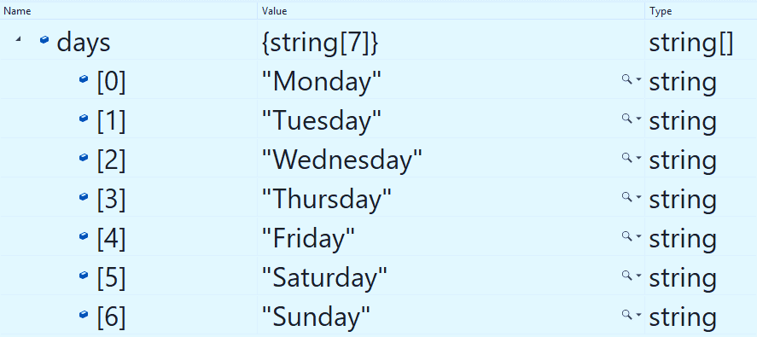
Задача: Ден от седмицата
Въведете ден от седмицата [1…7] и отпечатайте името на деня (на английски) или "Invalid day!"

Slide 9
Решение: Ден от седмицата
string[] days = { "Monday", "Tuesday", "Wednesday", "Thursday", "Friday", "Saturday", "Sunday" };
int day = int.Parse(Console.ReadLine());
if (day >= 1 && day <= 7)
Console.WriteLine(days[day - 1]);
else
Console.WriteLine("Invalid day!");
Първият ден в масива е на индекс 0, не на 1.
Тествайте решението в Judge: https://judge.softuni.org/Contests/Practice/Index/4144#0
9

Slide 10

Четене и отпечатване на масив
For-цикъл и string.Join()

Slide 11
Четене на масив от конзолата
Първо четем дължината на масива от конзолата:
След това създаваме масив с дължина n и четем неговите елементи с помощта на for-цикъл:
int n = int.Parse(Console.ReadLine());
int[] arr = new int[n];
for (int i = 0; i < n; i++)
{
arr[i] = int.Parse(Console.ReadLine());
}
11

Slide 12
Четене на стойностите на масива от един ред
Масивите могат да бъдат четени от един ред, като стойностите са разделени с интервал
2 8 30 25 40 72 -2 44 56
Split( ) разделя чрез интервал в string[]
string values = Console.ReadLine();
string[] items = values.Split();
int[] arr = new int[items.Length];
for (int i = 0; i < items.Length; i++)
arr[i] = int.Parse(items[i]);
12

Slide 13
Съкратено четене на масив от един ред
Четене на масив от числа:
Трябва да включите System.LINQ;
var inputLine = Console.ReadLine();
string[] items = inputLine.Split(', ');
int[] arr = items.Select(int.Parse).ToArray();
int[] arr = Console.ReadLine().Split(', ')
.Select(int.Parse).ToArray();
Или по-кратко
13

Slide 14
Отпечатване на масив на конзолата
За да принтираме всички елементи на масива, може да използваме for-цикъл
Разделяме елементите с интервал или нов ред:
string[] arr = {"one", "two"};
// == new string [2] {"one", "two"};
// Обработване на елементите на масива
for (int index = 0; index < arr.Length; index++)
{
//Принтираме всеки елемент на нов ред
Console.WriteLine("arr[{0}] = {1}", index, arr[index]);
}
14

Slide 15
Задача: Отпечатване на числа в обратен ред
Прочетете масив от числа (n реда с числа), обърнете го и принтирайте елементите в обратен ред, разделени с интервал:
4 -1
20
99
5
3
10
20
30
30 20 10
5 99 20 -1

Slide 16
Решение: Отпечатване на числа в обратен ред
// Прочитане на масива (n на брой реда от числа)
var n = int.Parse(Console.ReadLine());
var arr = new int[n];
for (int i = 0; i < n; i++) {
arr[i] = int.Parse(Console.ReadLine()); }
// Отпечатване на масива от последния до първия елемент
for (int i = n-1; i >= 0; i--) {
Console.Write(arr[i] + " "); }
Console.WriteLine();
Тествайте решението в Judge: https://judge.softuni.org/Contests/Practice/Index/4144#1
16

Slide 17
Задача: Закръглени числа
Прочетете масив от реални числа (разделени с интервал), закръглете ги с Math.Round и отпечатайте изхода, както е в примера:
0.9 1.5 2.4 2.5 3.14
-5.01 -1.599 -2.5 -1.50 0
0.9 => 1
1.5 => 2
2.4 => 2
2.5 => 3
3.14 => 3
-5.01 => -5
-1.599 => -2
-2.5 => -3
-1.50 => -2
0 => 0

Slide 18
Решение: Закръглени числа
Напишете програма, която закръгля всяка стойност от масив до най-близкото цяло число
double[] nums = Console.ReadLine().Split()
.Select(double.Parse).ToArray();
int[] roundedNums = new int[nums.Length];
for (int i = 0; i < nums.Length; i++) {
roundedNums[i] = (int)Math
.Round(nums[i], MidpointRounding.AwayFromZero); }
// TODO: Принтирайте всяко число
2.5 => 3
Тествайте решението в Judge: https://judge.softuni.org/Contests/Practice/Index/4144#2
18

Slide 19
Отпечатване на масив
Чрез for-цикъл:
Чрез string.Join(разделител, масив):
int[] arr = { 10, 20, 30, 40, 50};
for (int i = 0; i < arr.Length; i++) {
Console.WriteLine(arr[i]); }
int[] arr = { 1, 2, 3 };
Console.WriteLine(string.Join(", ", arr)); // 1, 2, 3
string[] strings = { "one", "two" };
Console.WriteLine(string.Join(" - ", strings)); // едно - две
19

Slide 20
Задача: Обърнат масив от низове
Прочетете масив от низове, разделени с интервал, обърнете го и принтирайте елементите:
Обръщане на елементите на масив:
a b c d e
e d c b a
-1 hi ho w
w ho hi -1
смяна
a
b
c
d
e

Slide 21
Решение: Обърнат масив от низове
var items = Console.ReadLine().Split(' ').ToArray();
for (int i = 0; i < items.Length / 2; i++)
{
var oldElement = items[i];
items[i] = items[items.Length - 1 - i];
items[items.Length - 1 - i] = oldElement;
}
Console.WriteLine(string.Join(" ", items));
Тествайте решението в Judge: https://judge.softuni.org/Contests/Practice/Index/4144#3
21

Slide 22

Обхождане на колекции
Foreach-цикъл

Slide 23
Foreach цикъл
Преминава през всички елементи в колекцията
Няма достъп до сегашния индекс
Read-only
foreach (var item in collection)
{
// Използване на стойността тук
}
23

Slide 24
Принтиране на масив чрез Foreach
int[] numbers = { 1, 2, 3, 4, 5 };
foreach (int number in numbers)
{
Console.Write($"{number} ");
}
1 2 3 4 5
24

Slide 25
Какво научихме днес?
Масивите представляват съвкупност от елементи
Елементите са номерирани от 0 до дължината-1
Създаване на масив: new[]
Достъп до елементите чрез индекс
Отпечатване на елементите: string.Join()
…
…
…

Slide 26
Въпроси?
Notes:
26

Slide 27

Лиценз
Този курс (презентации, примери, демонстрационен код, упражнения, домашни, видео и други активи) представлява защитено авторско съдържание
Нерегламентирано копиране, разпространение или използване е незаконно
© СофтУни – https://softuni.org
© Софтуерен университет – https://softuni.bg
Notes:
27

